Slide 1
XÂY DỰNG HỆ THỐNG HỖ TRỢ QUẢN LÝ CHO TRUNG TÂM ANH NGỮ MR.BEAN
Đề tài
Võ Minh Trí

Slide 2
Tổng quan đề tài
Cơ sở lý thuyết
Phân tích, thiết kế hệ thống
Kết quả thực hiện

Slide 3

Tổng quan đề tài
Trung tâm Mr.Bean

Slide 4
Tổng quan đề tài
Mục đích:
Cải thiện hiệu quả quản lý của trung tâm

Slide 5
Tổng quan đề tài
Phương pháp triển khai:
Xây dựng hệ thống API dùng Java – Spring Framework
Thiết kế webside sử dụng thư viện React

Slide 6
Tổng quan đề tài
Cơ sở lý thuyết
Phân tích, thiết kế hệ thống
Kết quả thực hiện

Slide 7
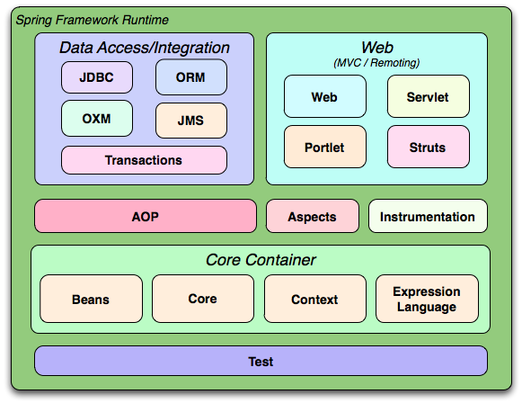
Cơ sở lý thuyết
Spring

Slide 8

Cơ sở lý thuyết
React

Slide 9

Cơ sở lý thuyết
Postgresql

Slide 10
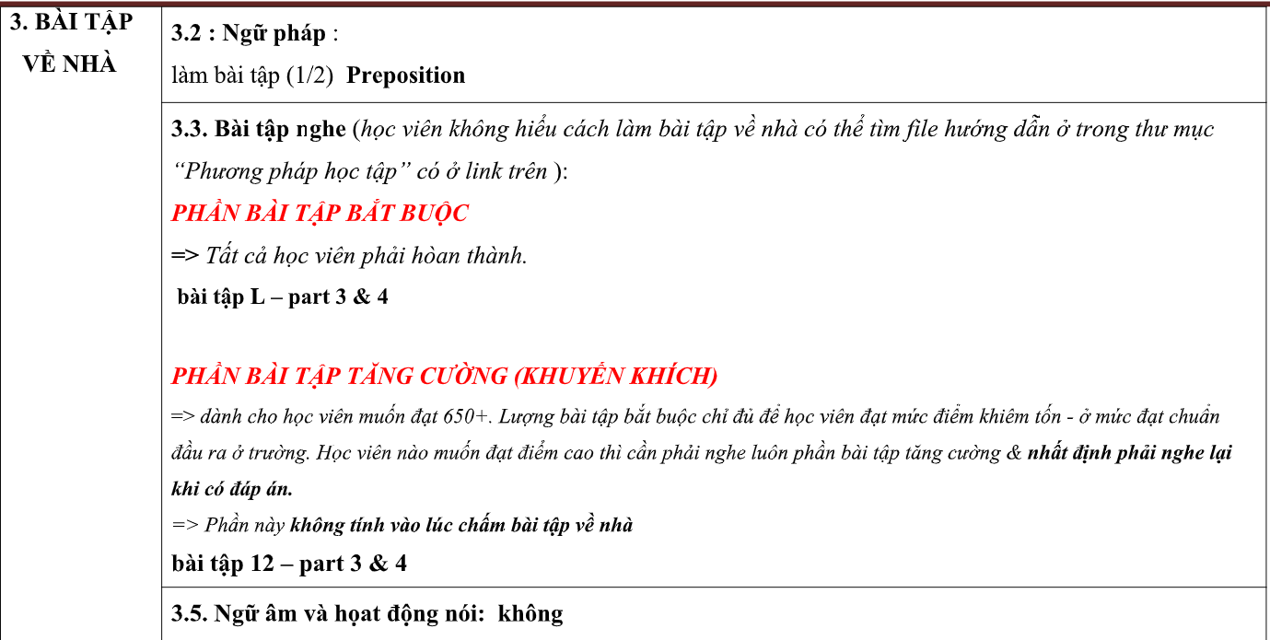
Cơ sở lý thuyết
Trung tâm Mr.Bean

Slide 11
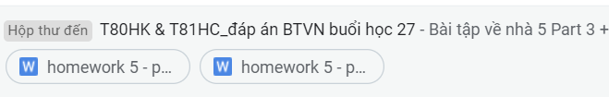
Cơ sở lý thuyết
Trung tâm Mr.Bean

Slide 12
Tổng quan đề tài
Cơ sở lý thuyết
Phân tích, thiết kế hệ thống
Kết quả thực hiện

Slide 13
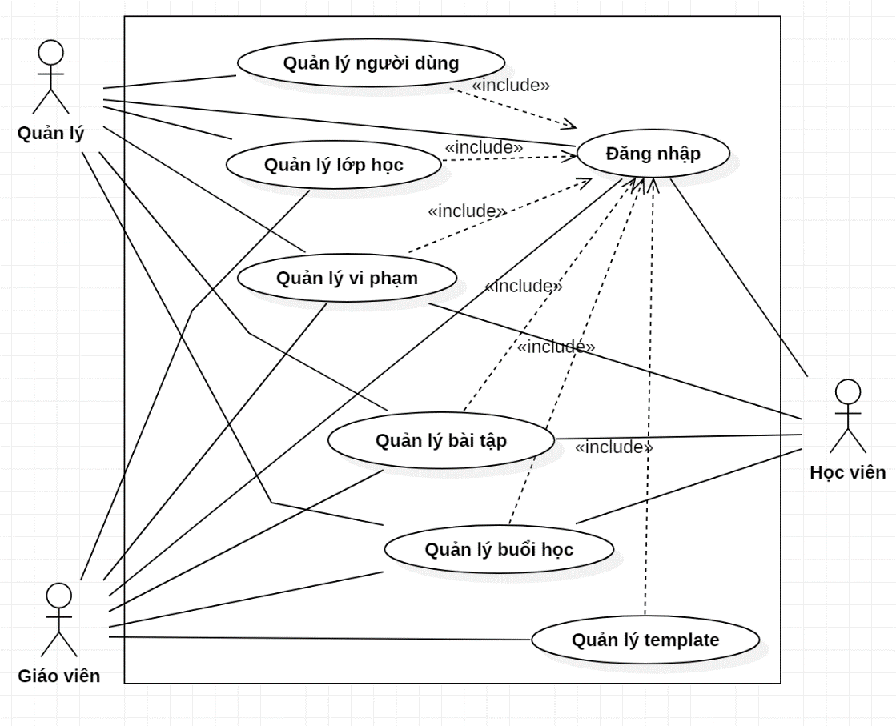
Phân tích, thiết kế hệ thống
Chức năng hệ thống:

Slide 14
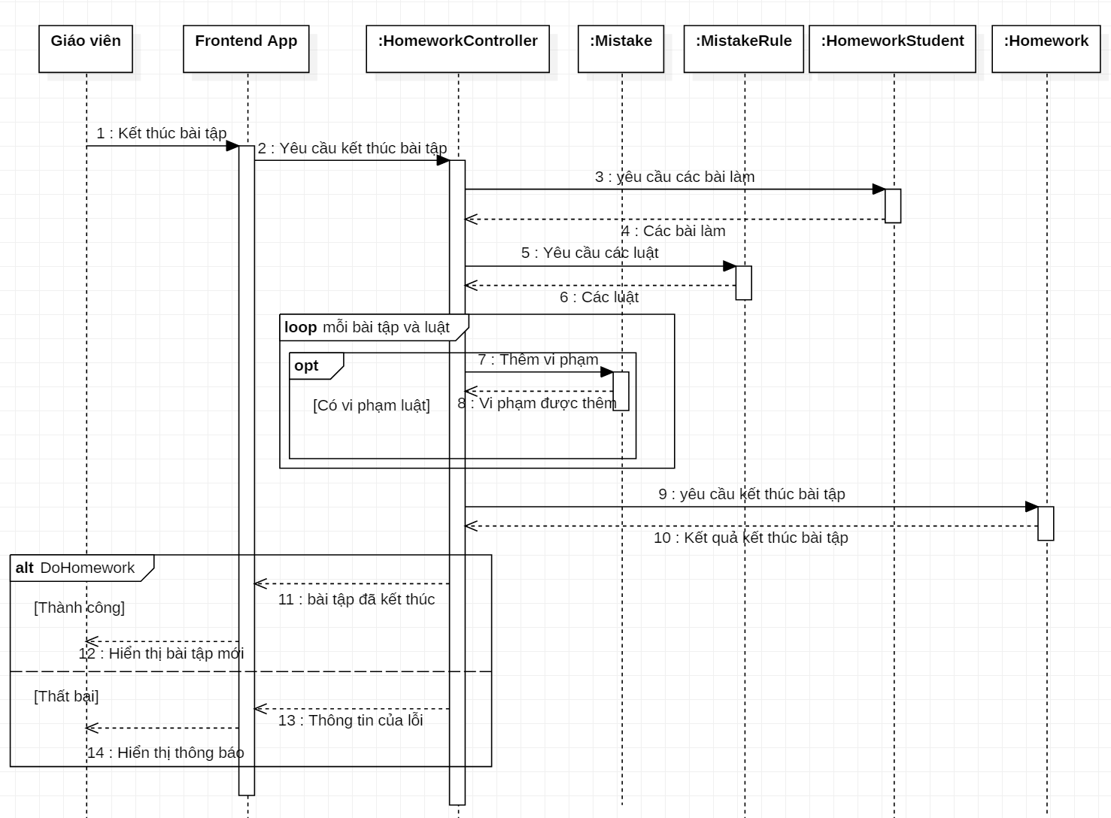

Slide 15
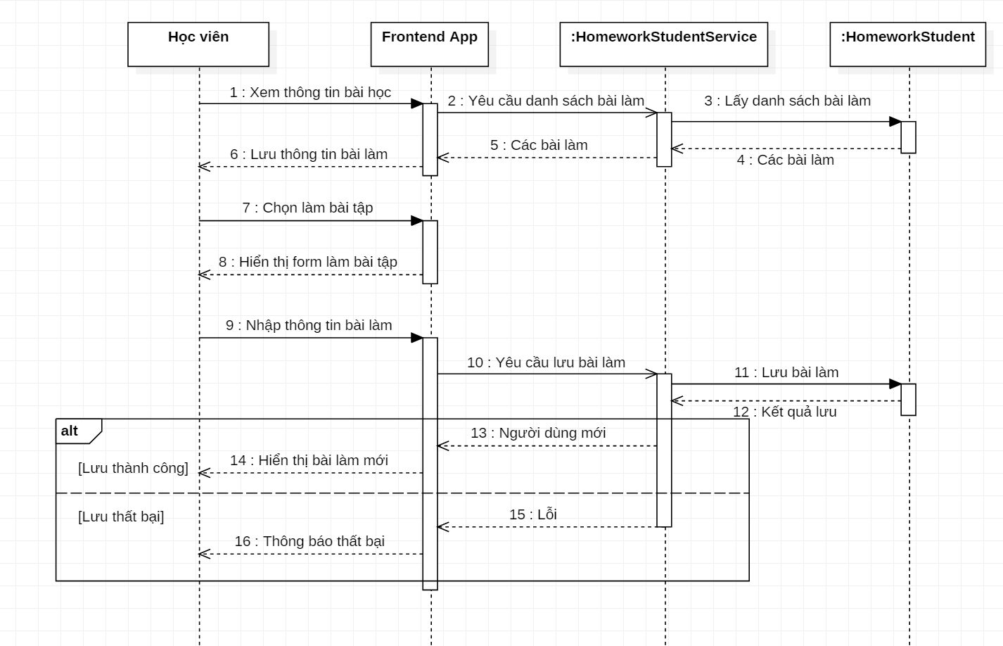

Slide 16
Tổng quan đề tài
Cơ sở lý thuyết
Phân tích, thiết kế hệ thống
Kết quả thực hiện

Slide 17
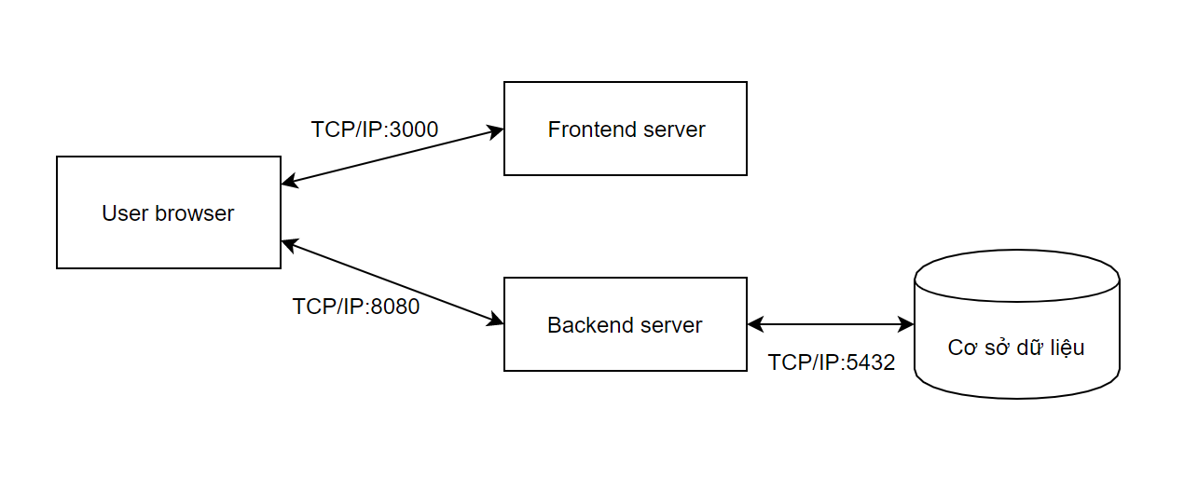
Kết quả thực hiện

Slide 18
Kết quả thực hiện
Đánh giá

Slide 19
Cảm ơn mọi người đã theo dõi

